Slide 1
关于OJ的使用
SWUST ACM Team

Slide 2
什么是OJ？
Online Judge系统（简称OJ）是一个在线的判题系统。用户可以在线提交程序多种程序（如C、C++、Pascal、Java）源代码，系统对源代码进行编译和执行，并通过预先设计的测试数据来检验程序源代码的正确性。
下面以我们学校OJ为例，快速了解怎么使用OJ

Slide 3
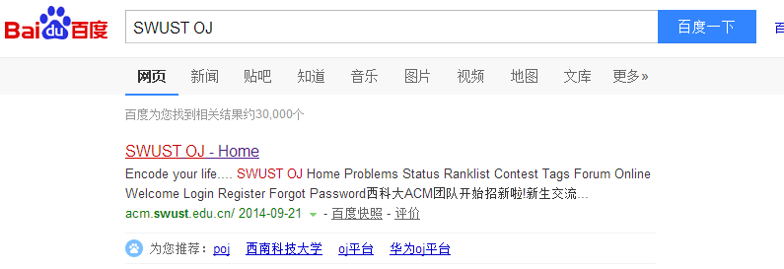
怎样进入OJ
1.百度SWUST OJ,点击第一个
2.直接输入 http://acm.swust.edu.cn

Slide 4

SWUST OJ

Slide 5
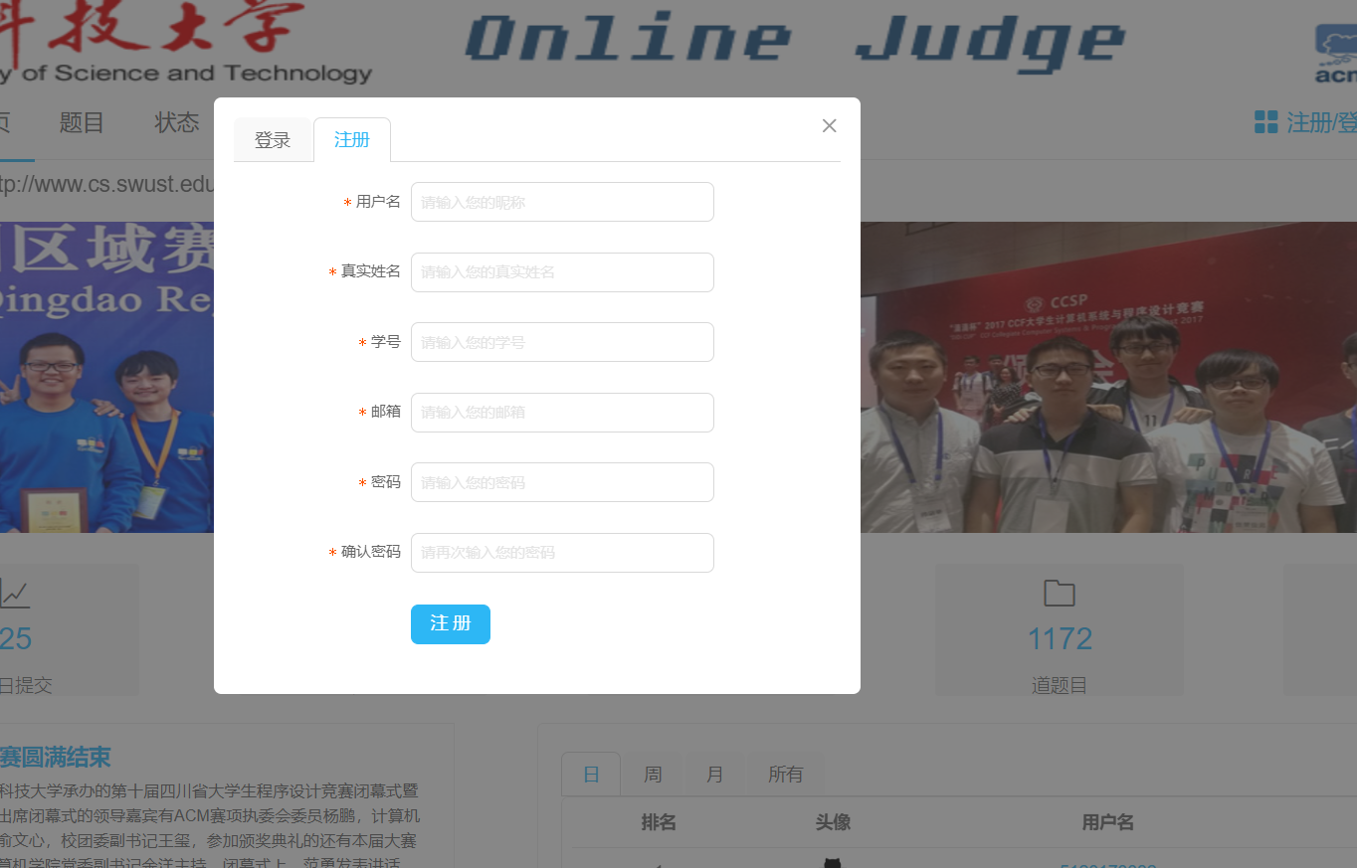
注册（Register）

Slide 6
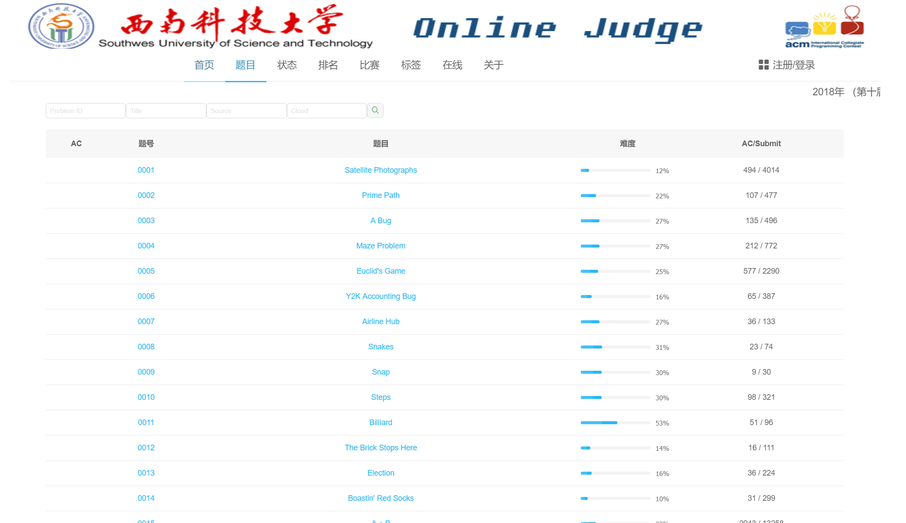
Problems

Slide 7
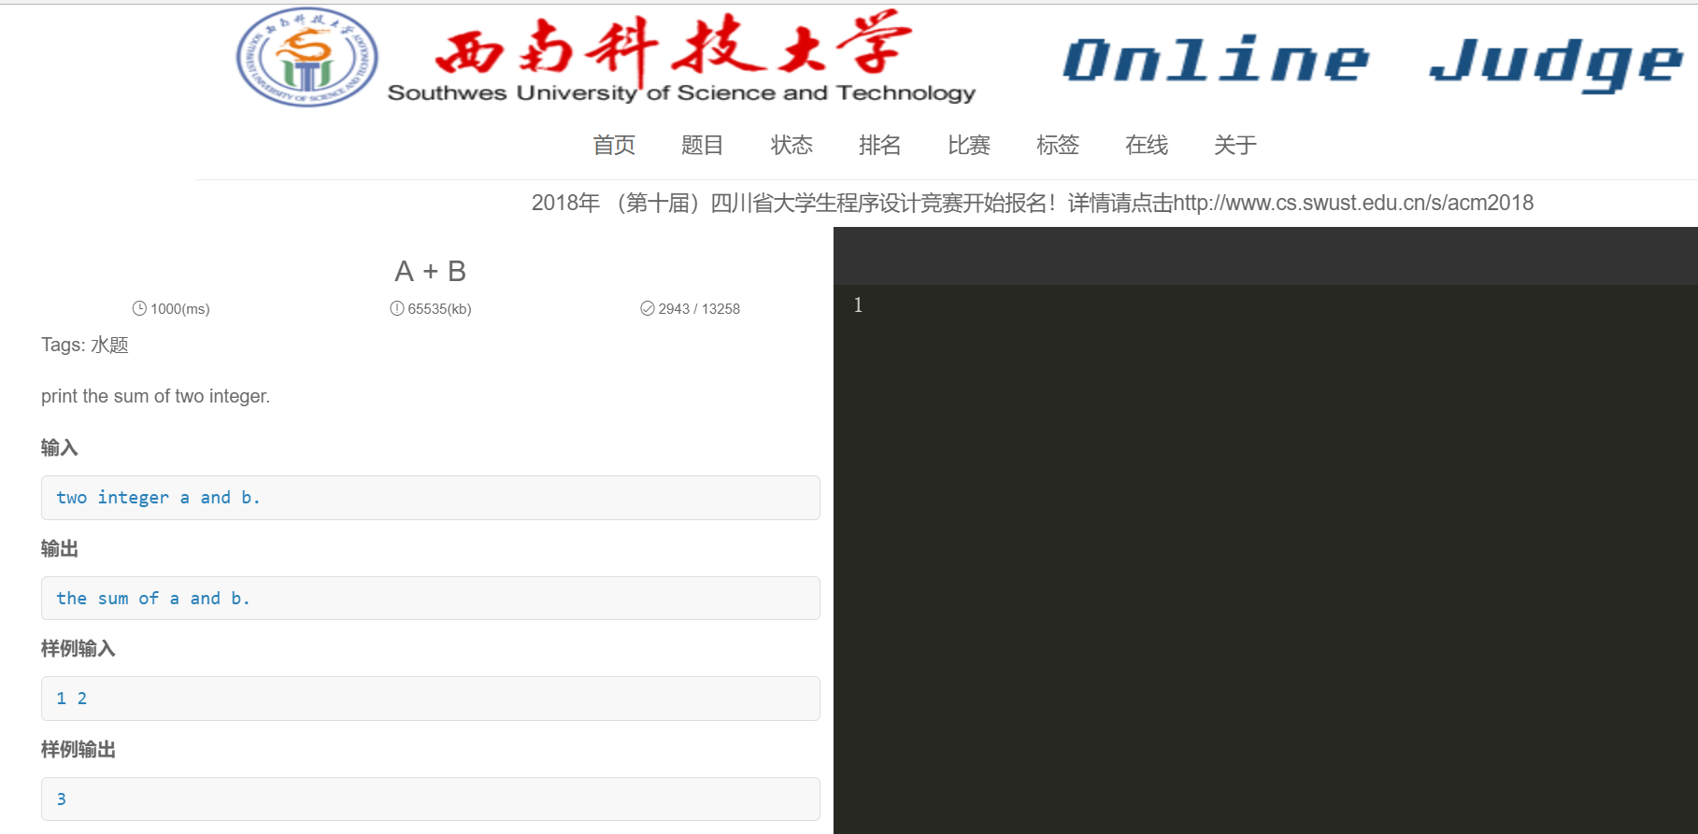
现在我们提交一个题试试

Slide 8
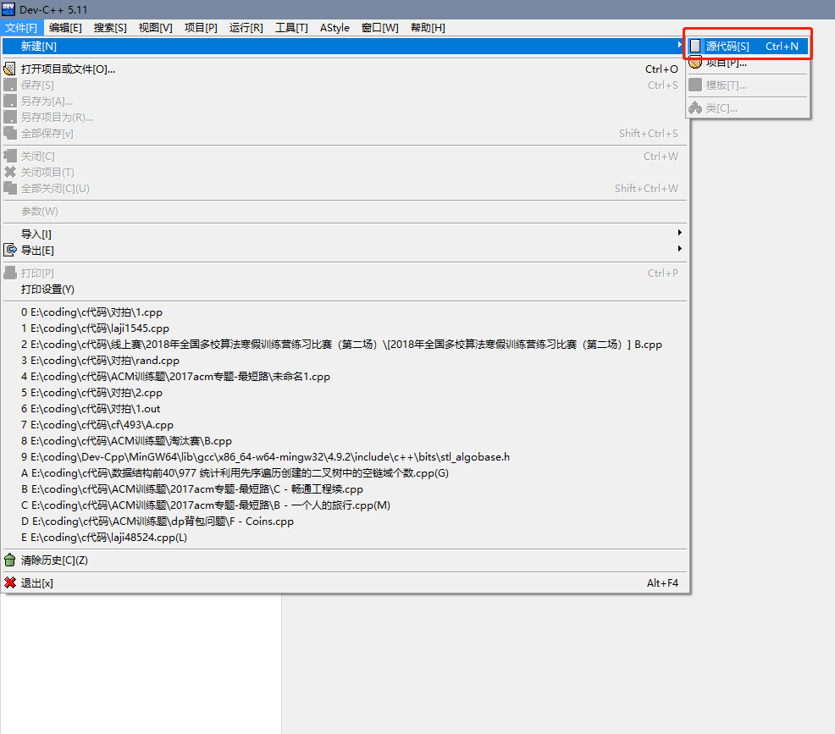
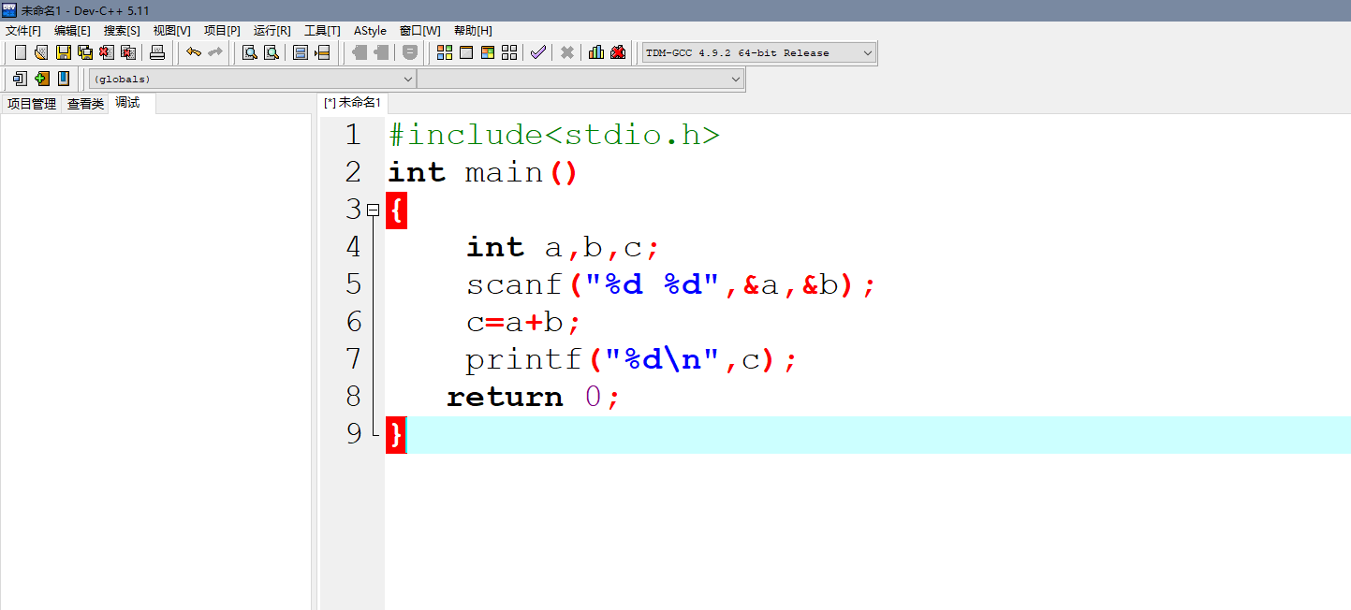
启动Dev-C++,先在自己的电脑上编写代码

Slide 9
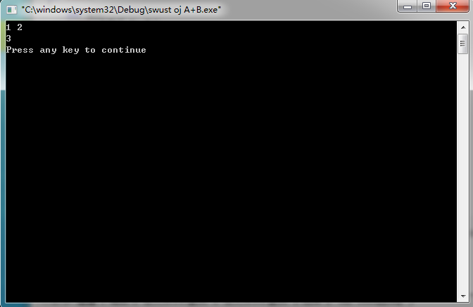
然后按F11保存运行，测试一下样例数据是否能够通过

Slide 10
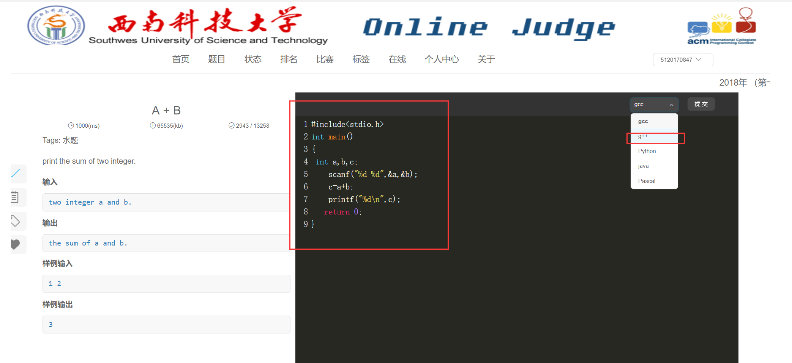
样例通过了,把代码复制到黑框框上去，点击提交

Slide 11
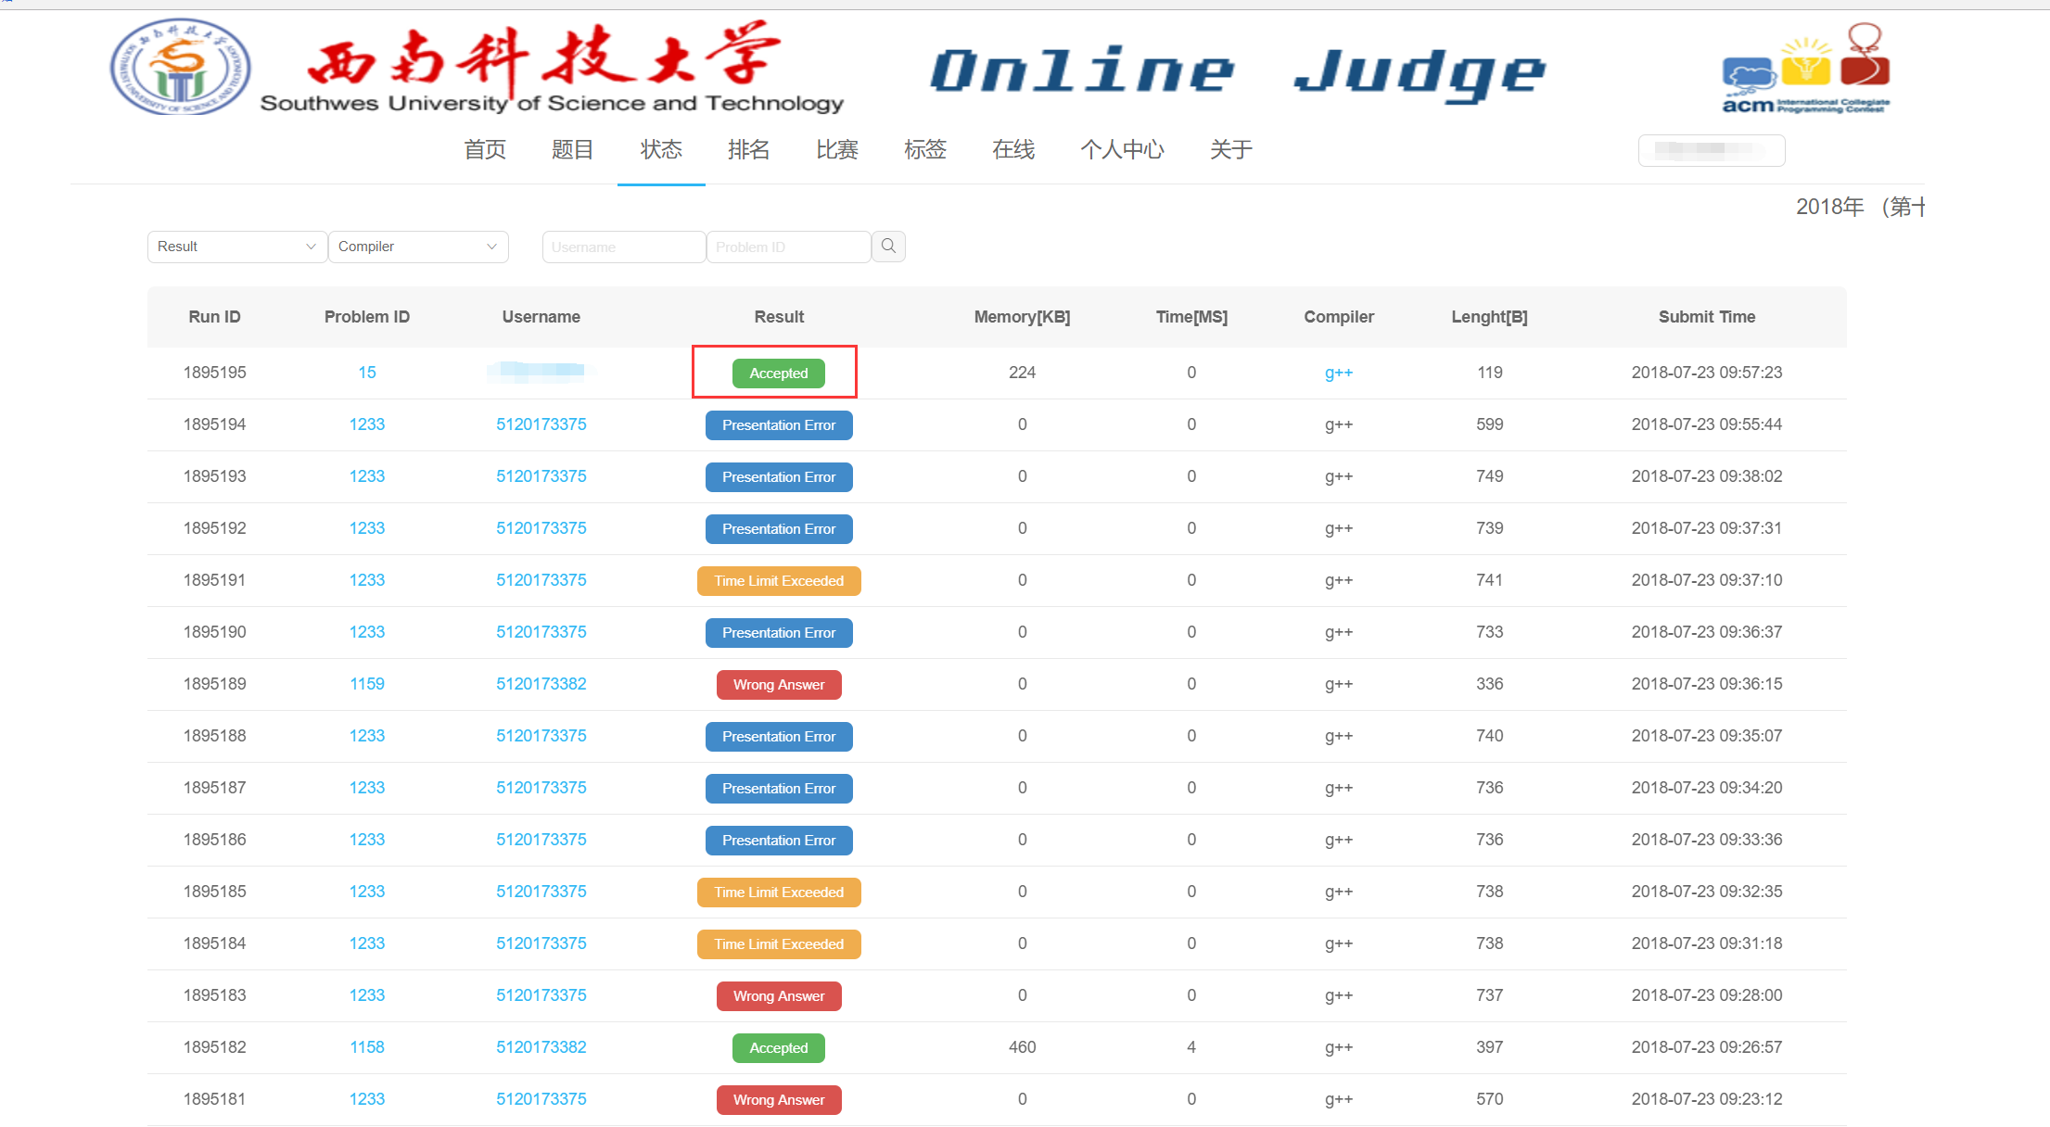
状态(实时判题状态)、在这里查看结果
看到那个美妙的绿色没，那就代表着通过了。

Slide 12
常见返回结果
Accepted(AC)
恭喜您的程序正确。
Compile Error(CE)
您的程序语法有问题，编译器无法编译。
Wrong Answer(WA)
输出与答案不符，请考虑特殊数据，算法正确性等。
Presentation Error(PE)
您的程序已接近AC，但是这个输出的格式有点问题。请检查程序的输出是否多了或者少了空格（' '）、制表符（'\t'）或者换行符（'\n'）。
Time Limit Exceeded(TLE)
您的程序运行的时间已经超出了本题的时间限制。
Memory Limit Exceeded(MLE)
您的程序运行的内存已经超出了本题的内存限制。
Runtime Error(RE)
运行时错误，这个一般是程序在运行期间执行了非法的操作造成的。数组下标异常，整数，小数，栈溢出等。
Output Limit Exceeded(OLE)
您的程序输出内容太多，超过了本题的输出限制。

Slide 13
网上题库
杭州电子科技大学（HDU OJ）
网址：http://acm.hdu.edu.cn/
北京大学（POJ）
网址：http://poj.org/
浙江大学（ZOJ）
网址：http://acm.zju.edu.cn/onlinejudge/
华中科技大学（HUST OJ）
网址：http://acm.hust.edu.cn/

Slide 14
好了，OJ的使用就讲到这里了
好了，OJ的使用就讲到这里了
如果大家有什么疑问、可以在群里发言
如果大家有什么疑问、可以在群里发言
谢谢！

